Slide 1


Slide 2



Bienvenidos a
UN PROYECTO CON EL PROPÓSITO DE CREAR RIQUEZA, BIENESTAR Y LIBERTAD PARA MILES
Notes:
Comparte tu testimonio de 1 minuto. Ejemplo: Me uní a Plennia porque ve la oportunidad de mejorar mis hábitos de salud y también de crear un ingreso que me puede dar opciones y libertad.

Slide 3





Imagina
generar ingresos cada vez que alguien paga por sus servicios esenciales o mejora su salud y calidad de vida.
Notes:
Lee y da unos segundos para que tu prospecto piense y pregunta: ¿Te gustaría saber cómo?

Slide 4



OFRECEMOS BIENESTAR Y AHORROS
PRODUCTOS DE SALUD Y BIENESTAR
SERVICIO DE TELEFONÍA MÓVIL
Nanotecnología y Epigenética
Aumentar energía – Reducir Estrés – Mejorar tu Sueño – Desintoxicar tu sistema – Desinflamar tu cuerpo – Fortalecer tu Sistema Inmune – Activar tus células –Hidratar tu cuerpo – Mejorar tu piel
Ahorra en tu Servicio de telefonía en México y Colombia
Notes:
Lee los beneficios y pregunta: ¿Te gustaría tener estos beneficios? Comienza como CLIENTE HOY MISMO.
DA TU TESTIMONIO DE ALGUN PRODUCTO QUE USES.

Slide 5
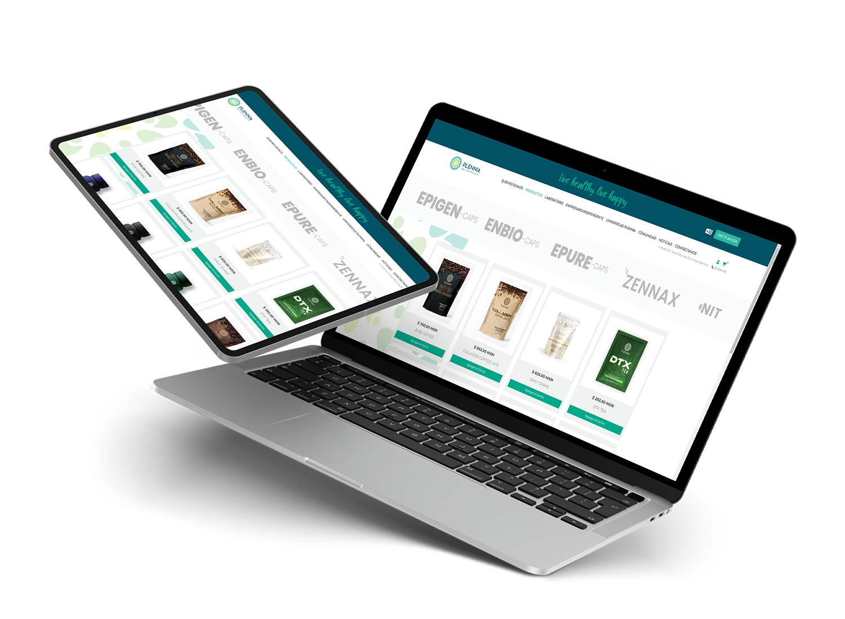



MODELO DE NEGOCIO
PLENNIA
Tu Tienda
en línea
Tú compartes los Productos y Servicios
Recibes
ingresos
Sin Pagar Publicidad
Sin Tiendas Físicas
Notes:
Pregunta: ¿Tiene sentido que en lugar de pagar publicidad TE PAGUEN A TI por compartir los productos y servicios de Plennia?

Slide 6



CÓMO GENERAR INGRESOS
2 formas de generar ingresos con Plennia
Venta directa a clientes interesados
Construyendo un equipo de distribución
Del 50% al 100% de las ventas personales
Del 6% al 20% de las ventas de tu equipo
GANA EL VIAJE A
Notes:
Da ejemplos: Tenemos retos de salud a los que puedes invitar y generar miles de pesos por tu proveer los productos que el reto requiere para mejorar su salud. . Además ganas de las ventas del equipo que formes. Imagina tener un equipo de 100 personas vendiendo miles de pesos ayudando a la gente a mejorar su salud con los suplementos.
Comparte si tú has generado ganancias o comparte TESTIMONIO de alguien que ha ganado dinero.

Slide 7



TE APOYAMOS DESDE EL PRIMER DIA
1
Inscríbete y adquiere tu Paquete de Inicio.
2
Comparte el negocio con tus amigos y familiares.
3
Conéctate a nuestro sistema PROFESIONAL de desarrollo y liderazgo.
Notes:
Habla con la persona que te invito para ayudarte a seleccionar tu Paquete de inicio y pídele que te conecte a nuestros entrenamientos y a nuestros 15 minutos de desarrollo diarios.

